Slide 1
- 目 录 -
01
统一UI规范
02
CONTENTS
02
UI规范要求
02

Slide 2
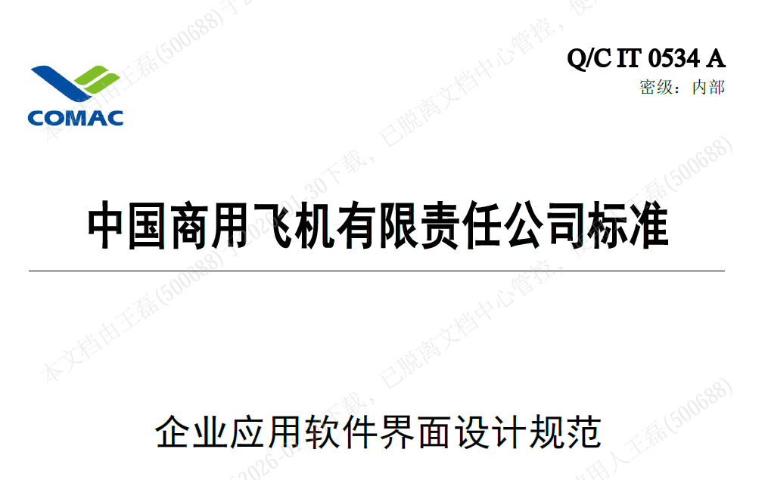
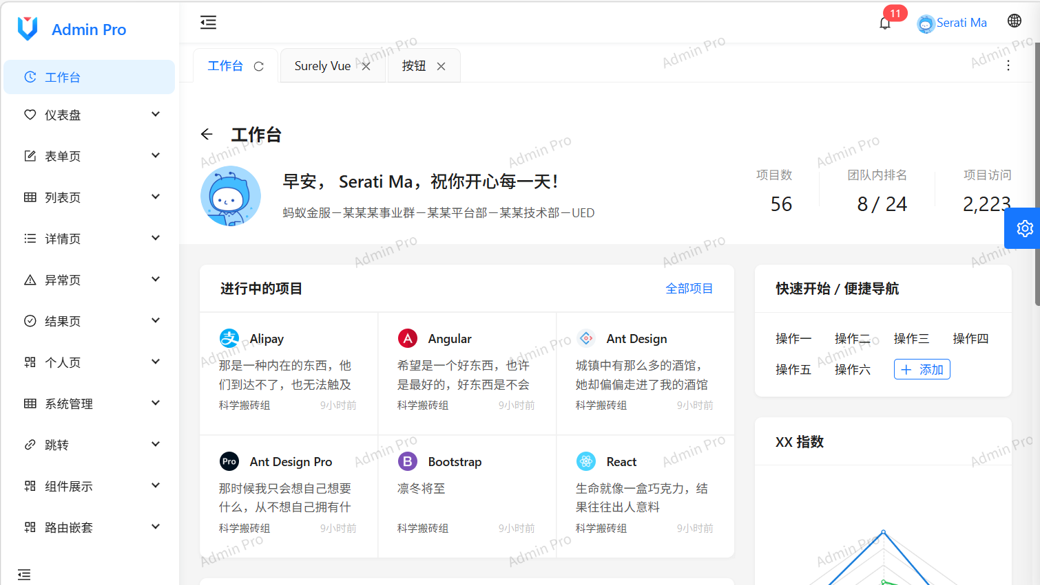
统一UI规范
1.1
建立管理类统一UI规范的思路
遵循《企业应用软件界面设计规范》总体要求，以Ant Design Pro of Vue框架为样例，构建《公司经营管理类系统统一UI风格规范》。

Slide 3
统一UI规范
1.2
建立管理类统一UI规范的基本原则
一致性
易用性
经营管理类软件界面的信息架构、界面逻辑、样式布局、操作方式等应保持一致，以保证用户使用习惯一致，降低学习成本。
经营管理类软件的界面设计应服务于功能，坚持以用户体验为中心，简化视觉层级，减少视觉噪音，使信息传达清晰准确，界面美观且易用。
认知性
容错性
经营管理类软件界面设计应与人的视觉、听觉、触觉等生理特性以及认知、感知等相兼容。遵循用户已经习惯的交互方式和交互逻辑，降低学习成本。
经营管理类软件的界面设计应能预见用户合理的错误操作，避免引发用户无意识的错误操作行为，并能给出相应的防错设计。当错误发生时，应及时给予合适的反馈和提醒，并允许用户暂停、回退、撤销或终止当前操作。
高效性
经营管理类软件界面设计应根据用户的使用场景为用户提供高效、便捷的交互方式。

Slide 4

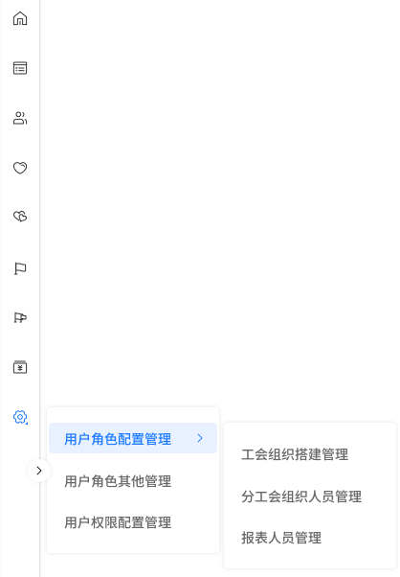
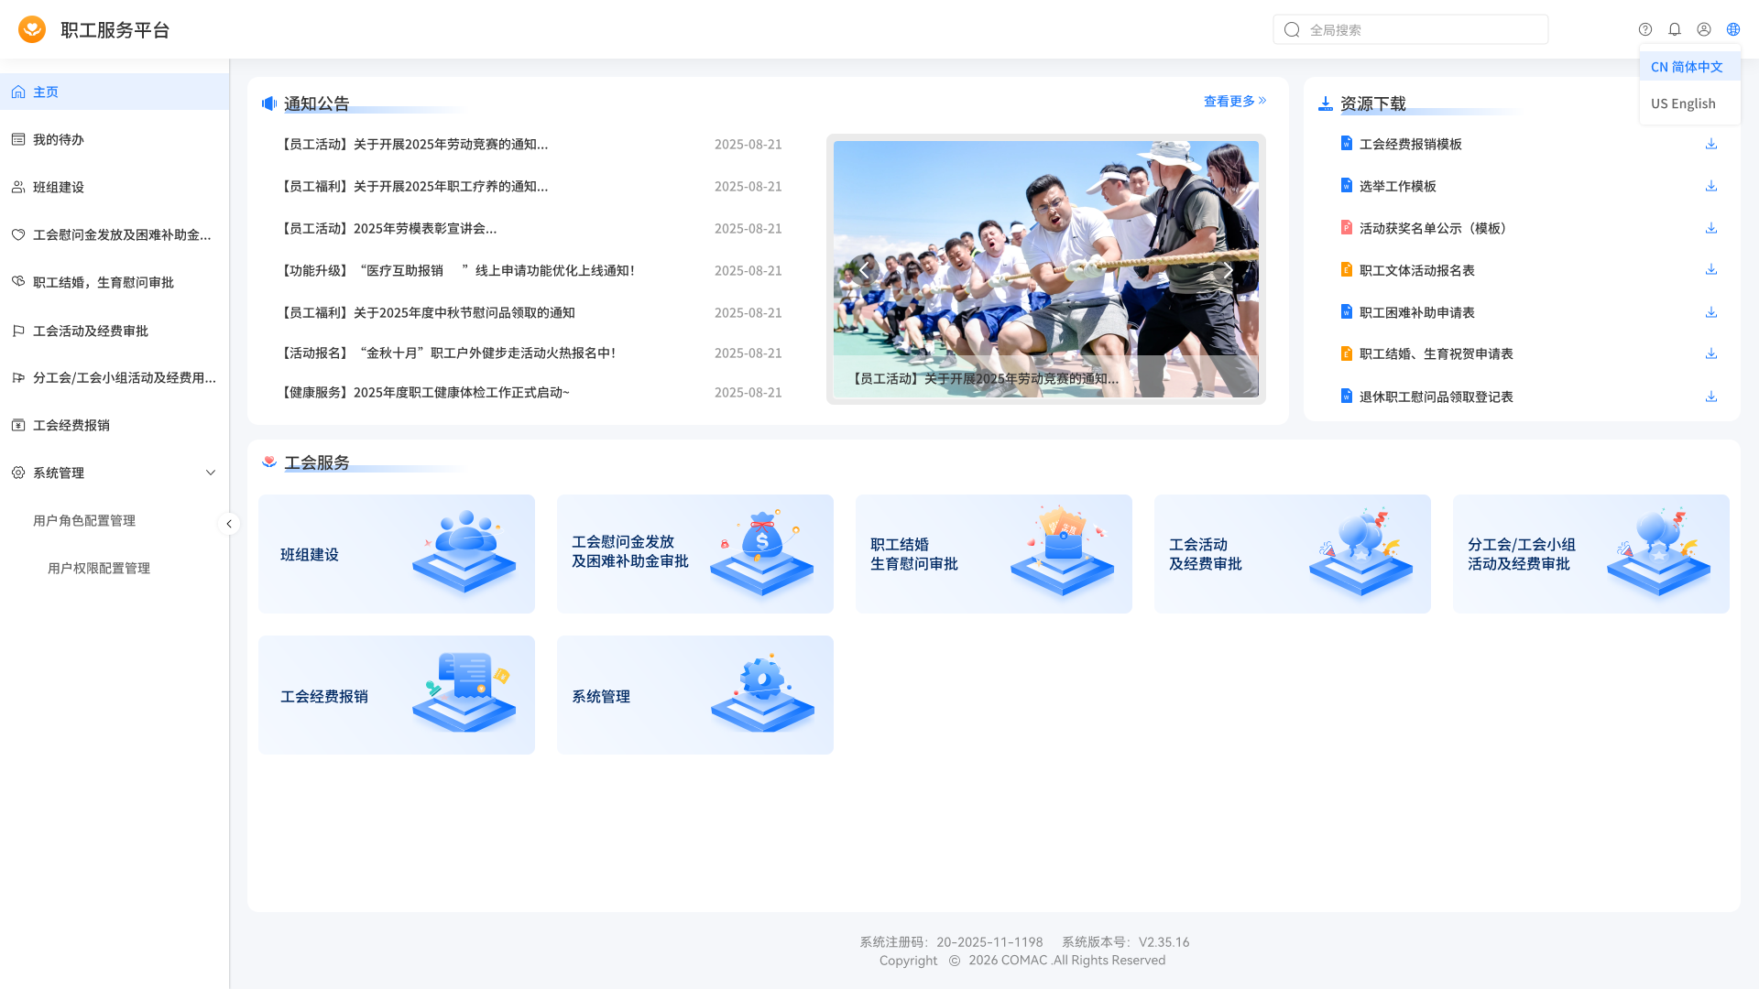
典型界面要求
全局搜索
按需放置，但鼓励提供，搜索整个系统内的功能名称、涉及字段、数据等，需匹配个人权限
标题栏
横向全屏，响应式布局
2.1
导航页与系统首页
工具图标
帮助
通知
个人中心
国际化图标
系统名称
系统logo
系统名称
64px
20px
导航菜单
分层树形结构
图标+菜单名
匹配用户功能权限展示不同菜单
可缩进
16px
16px
缩进效果
250px
20px
首页内容
响应式布局
卡片排列
通常包括待办任务、通知公告、常用链接、统计数据等
按需实现千人千面
按需实现卡片可自定义
系统基本信息
系统注册信息
系统版本信息
系统所有者

Slide 5
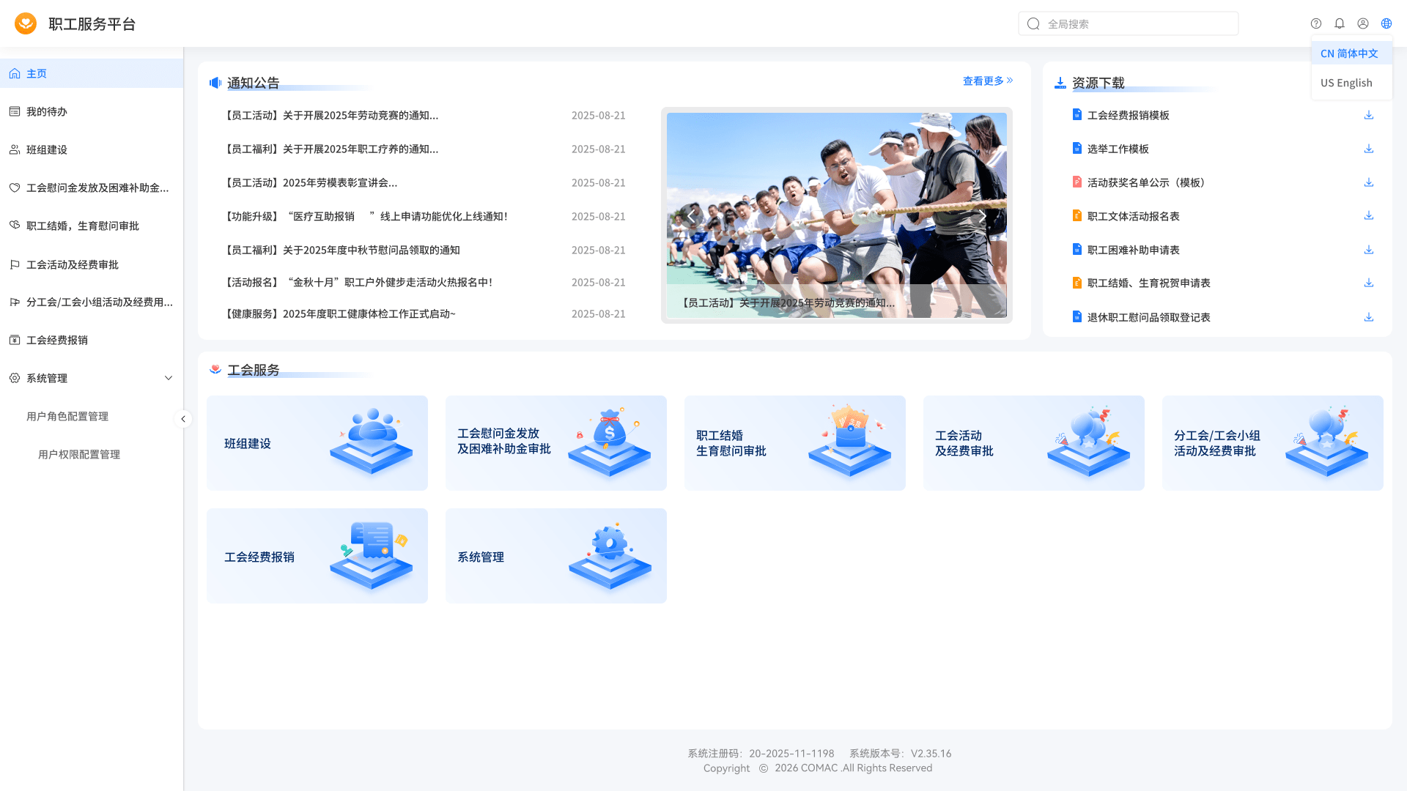
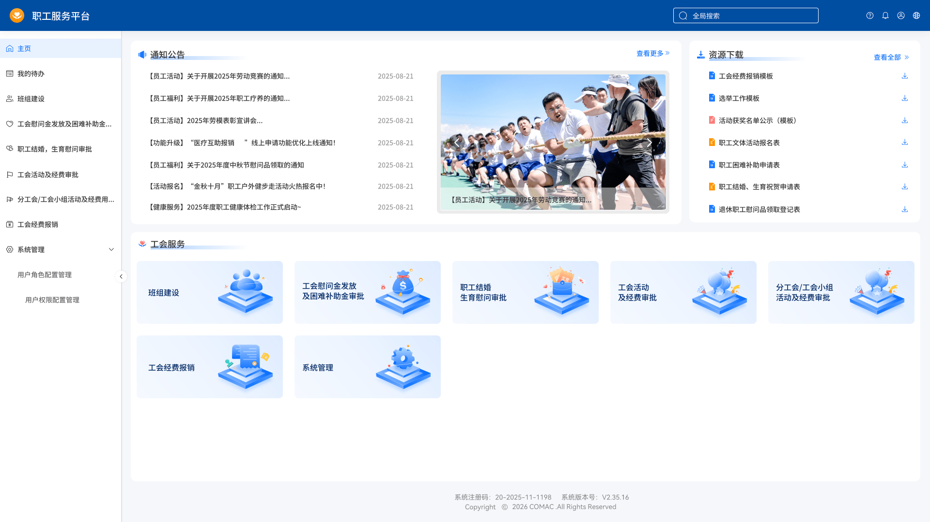
典型界面要求
2.1
标题栏使用商飞蓝效果
标题栏商飞蓝
标题栏
背景填充色采用商飞蓝

Slide 6
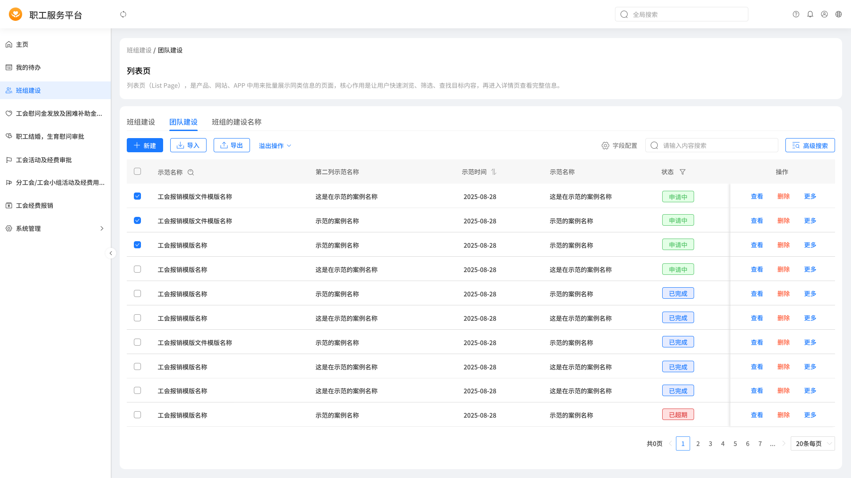
典型界面要求
2.2
列表页布局
目录面包屑
功能名称和说明
tab页签
工具栏，
按钮高度32px，
宽度文字自适应
列表标题
列表标题高度55px，
宽度按列预估内容设置
表格内容
列表行高55px
页码，跟随

Slide 7
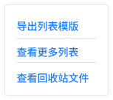
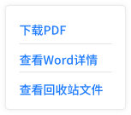
典型界面要求
2.2
列表页细节说明
列表对齐方式
文本类信息左对齐，因为现代人的阅读方式习惯
数值类信息右对齐
操作规则
同一项目中的操作列命名分为查看、编辑、更多；
操作项超过3个时，将操作低频折叠收起
按钮展示方式
按钮超过三个的，多出的显示为溢出操作，下拉显示其他按钮
表格固定列
有操作时或重要信息时需固定，操作项不固定时无法快速定位会降低操作效率
纵向滚动
建议页面纵向滚动为主，减少横向滚动，表格横向内容不宜过多，更多信息可“查看” 详情页
不同的数据类型展示形式
例如状态、类型等，可以进行突出设计， 增加页面信息的层次感
页码
默认每页行数按需定义
每页行数决定了列表的高度，高度固定，不按实际行数自适应
文本展示规则
文案最多展示两排，超出..., hover展示全部

Slide 8
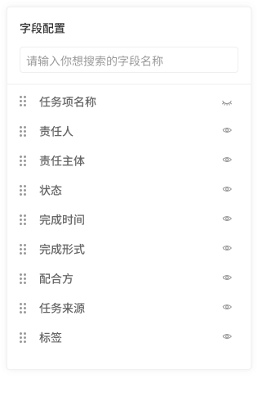

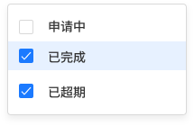
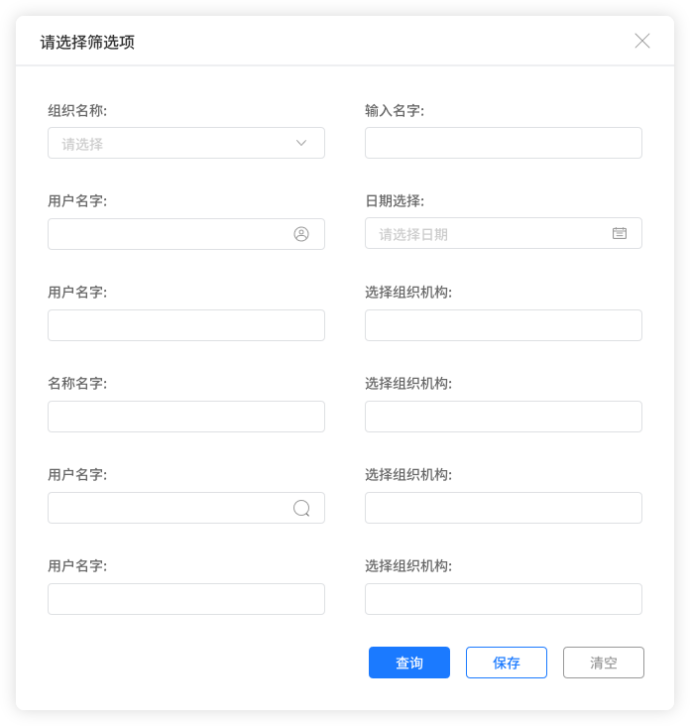
典型界面要求
个性化表头配置
可根据个人需求调节表格展示信息
2.2
列表页细节说明2
高级搜索
高级搜索实现复杂的搜索条件
表头快捷操作
针对高频搜索的字段固定在表头
针对数值、日期等字段，可设置排序，固定在表头
针对高频筛选的字段固定在表头

Slide 9
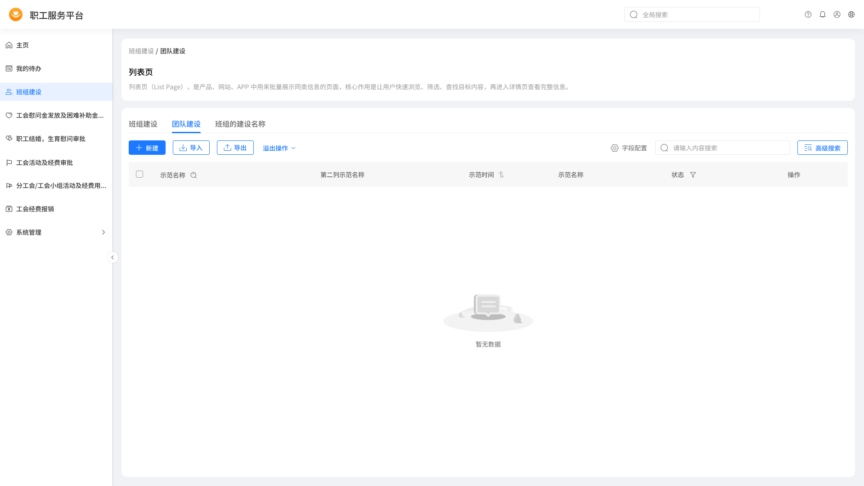
典型界面要求
2.2
列表页-空状态
页面缺省页
因网络状态，或个人权限导致无数据，筛选条件过严格，业务状态限制，或前端渲染异常等，会出现该状态页面

Slide 10
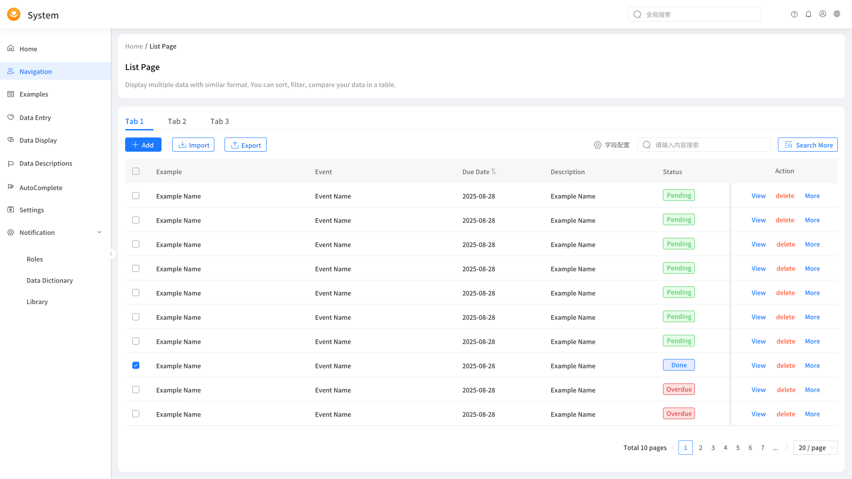
典型界面要求
2.2
列表页-英文

Slide 11
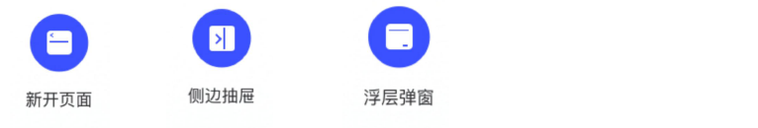
典型界面要求
2.3
表单页-交互样式
当信息复杂度低（不超过10个字段），我们可以选择弹窗的交互方式
当信息复杂度高，我们可以使用抽屉的交互方式
当输入内容较为复杂时，我们可以使用新开页面的交互方式

Slide 12
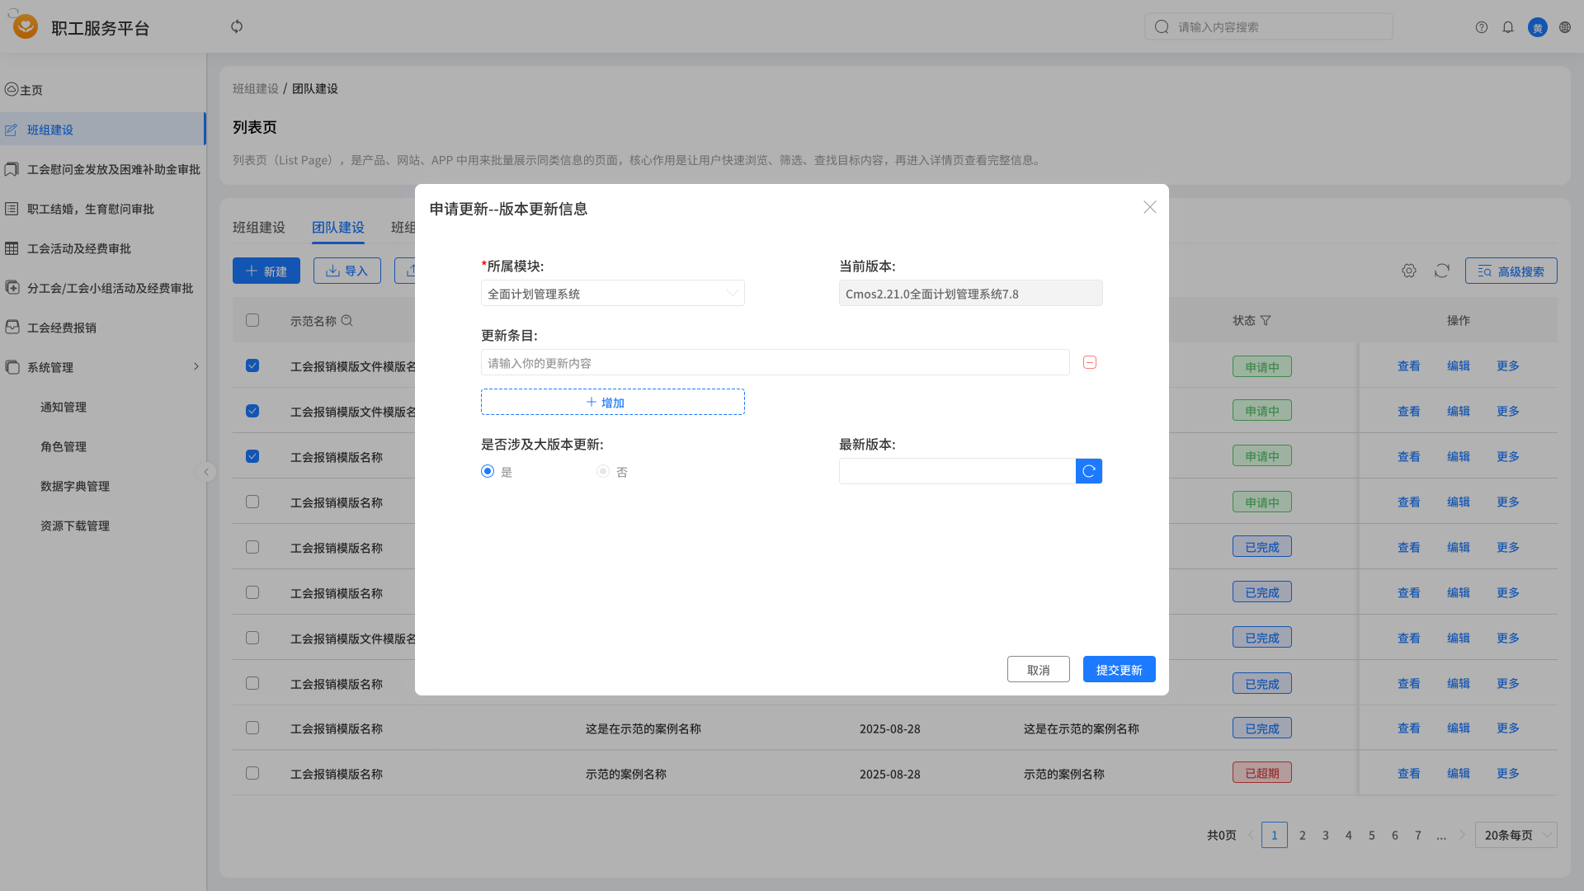
典型界面要求
2.3
表单页-弹窗模式
弹窗展示页面
弹窗尺寸可根据内容进行适配，占比按照页面百分比适配。

Slide 13
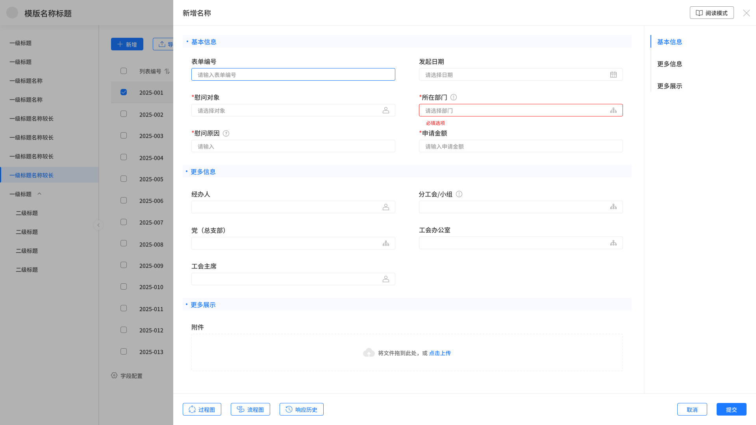
典型界面要求
2.3
表单页-抽屉
错误信息提示
阅读模式切换
标题
导航条
占该抽屉弹窗占比:20%
表单填写帮助信息
表单域
表单分段
表单填写要求信息
右下底部操作盘吸底
左下底部操作盘吸底

Slide 14
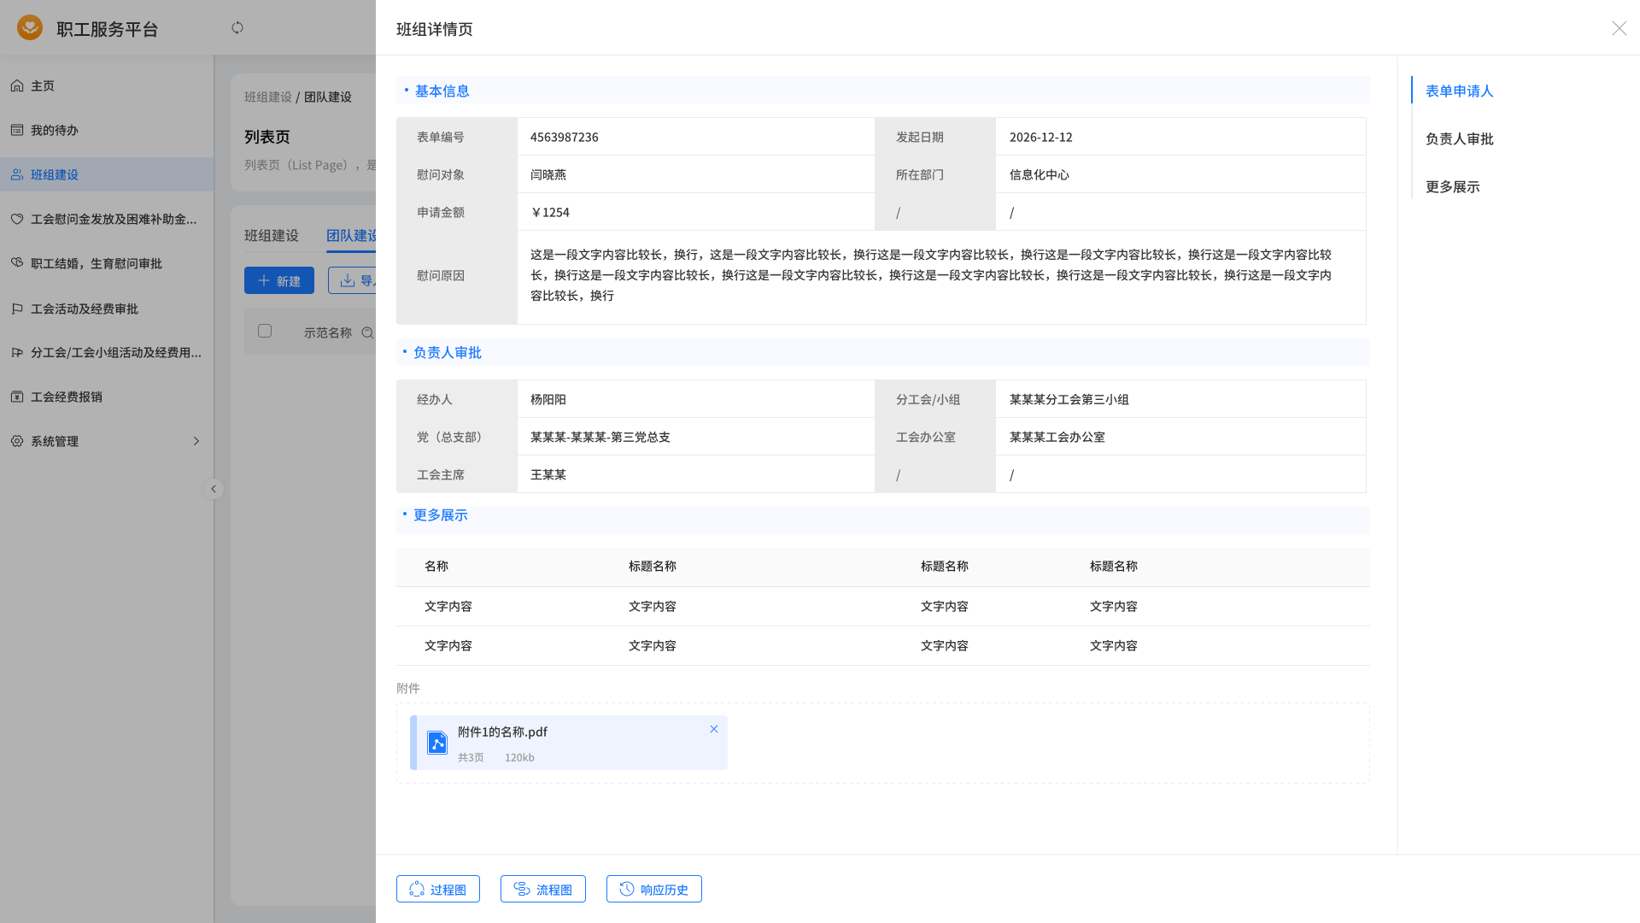
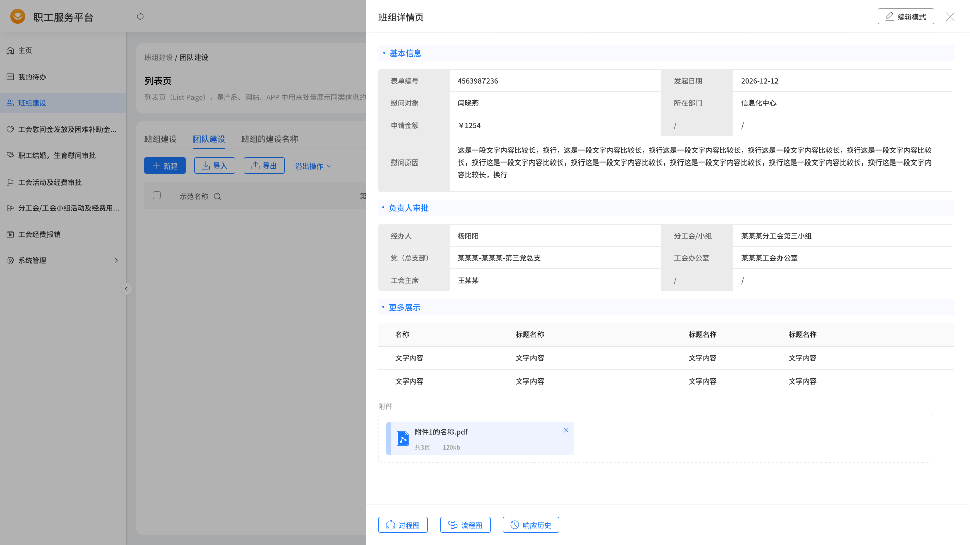
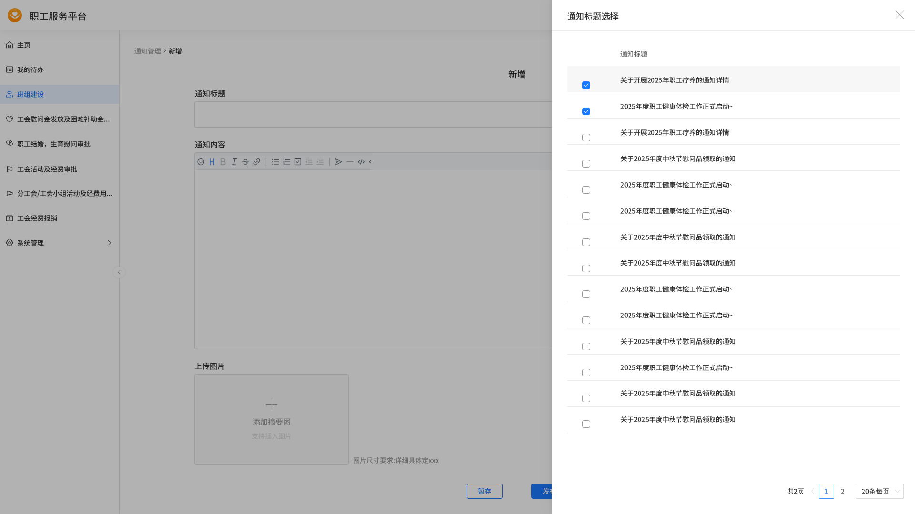
典型界面要求
2.3
表单页-抽屉-全尺寸一览图
大抽屉，含导航条，尺寸占页面70%
中抽屉，不含导航条，尺寸占页面60%
小抽屉，尺寸占页面40%

Slide 15
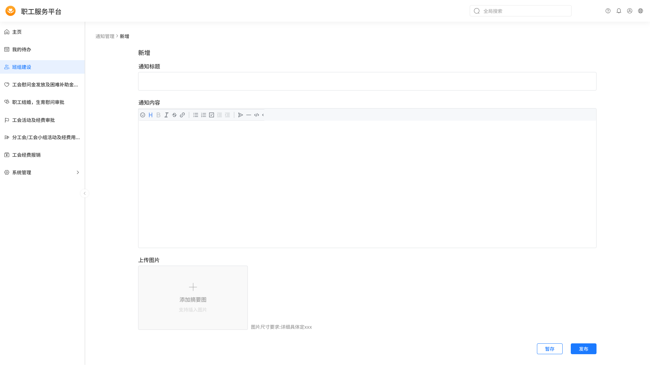
典型界面要求
2.3
表单页-全屏模式
表单域
底部操作盘吸底

Slide 16
典型界面要求
2.4
详情页-抽屉
编辑模式切换
详情页面抽屉
信息左右排列，弱化列标题，强化列内容，提升用户体验，页面可展示多种信息展现样式：表格，图表，文件预览等

Slide 17
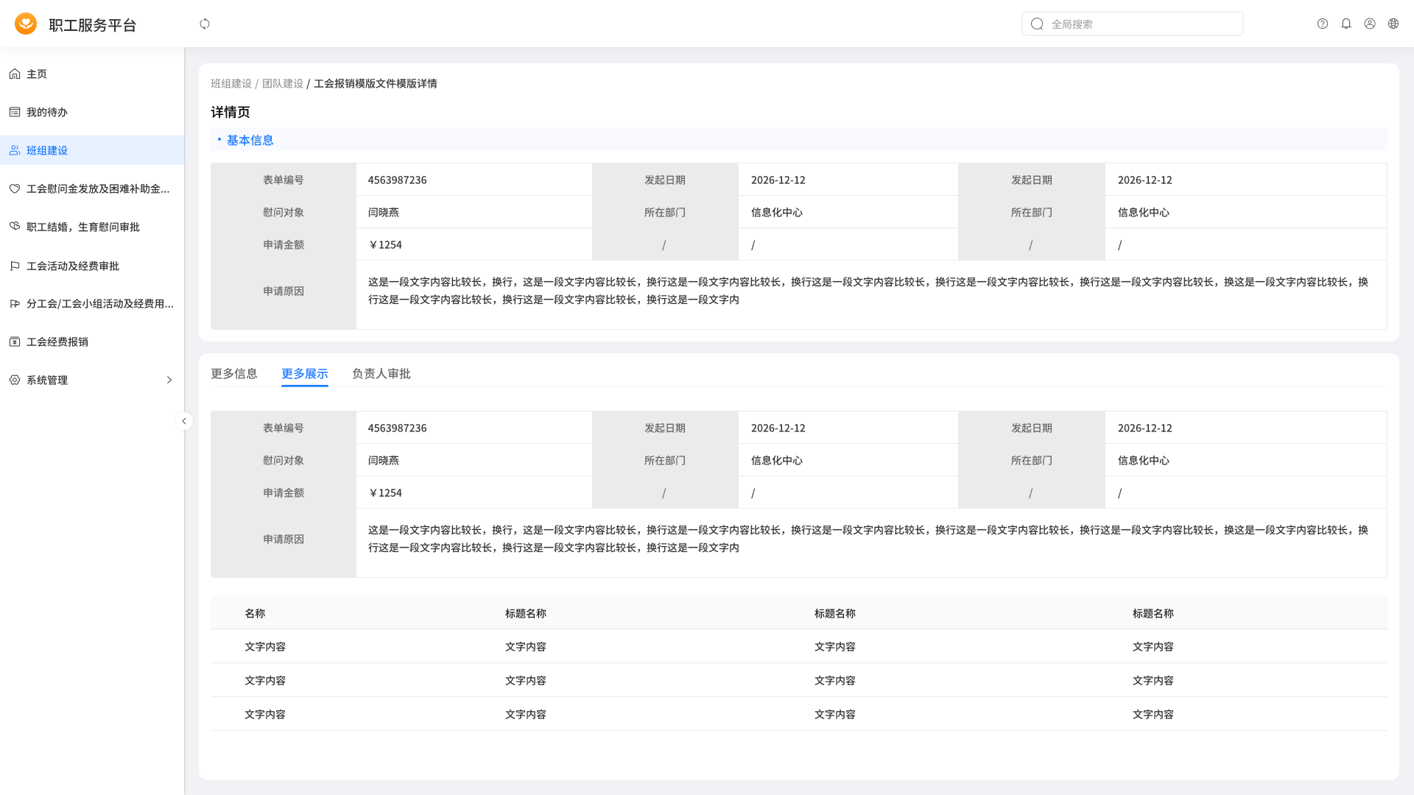
典型界面要求
2.4
详情页-全屏
详情页面
与抽屉详情页面不同，展示内容更多，从列表标题名称点击快速进入该页面，该页面适配详情内容过多且需分类查看的页面。

Slide 18
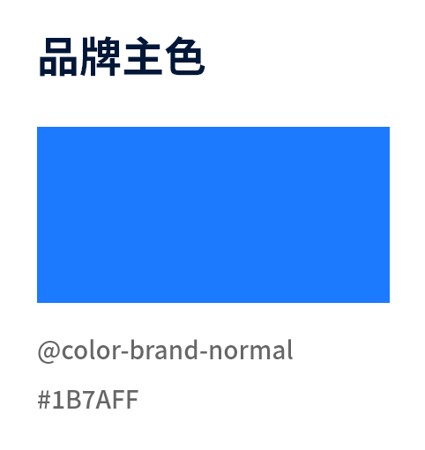
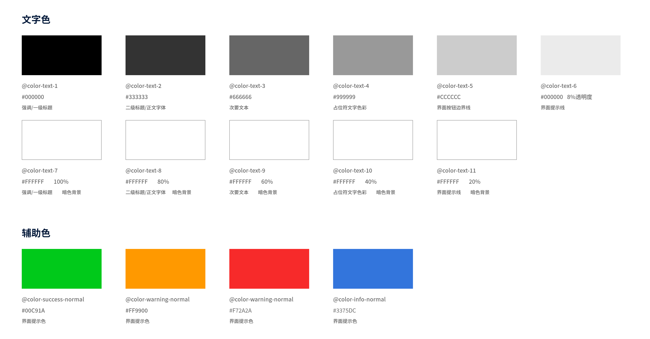
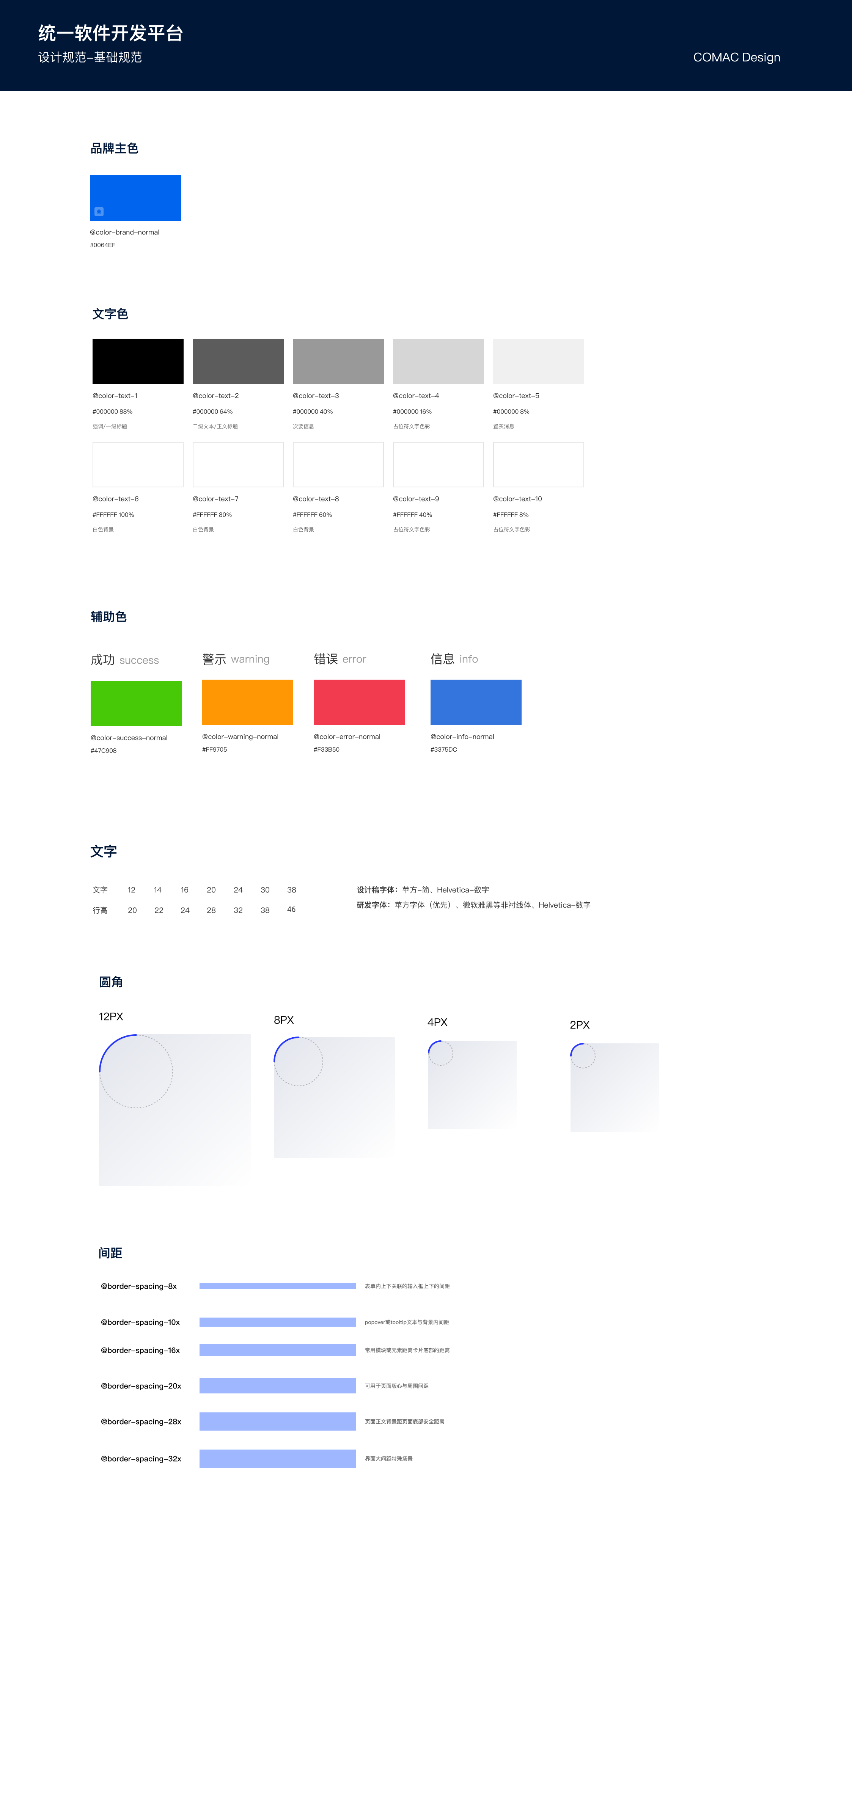
总体要求
2.5
配色

Slide 19
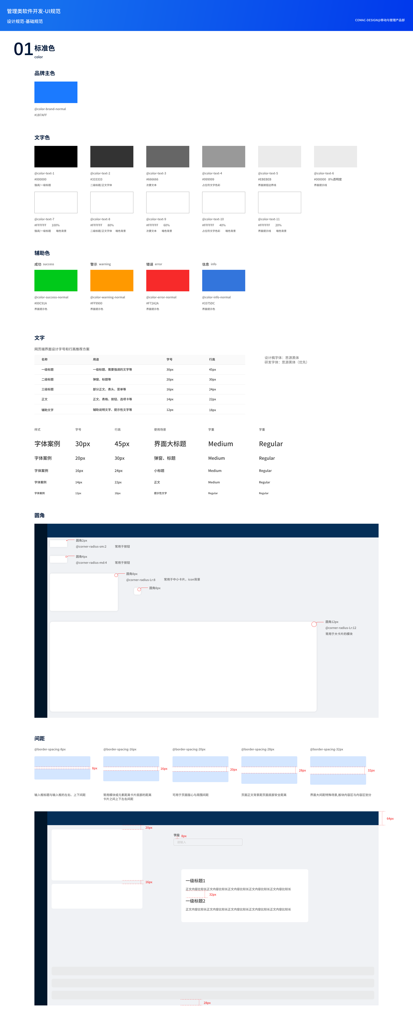
总体要求
2.6
文字

Slide 20
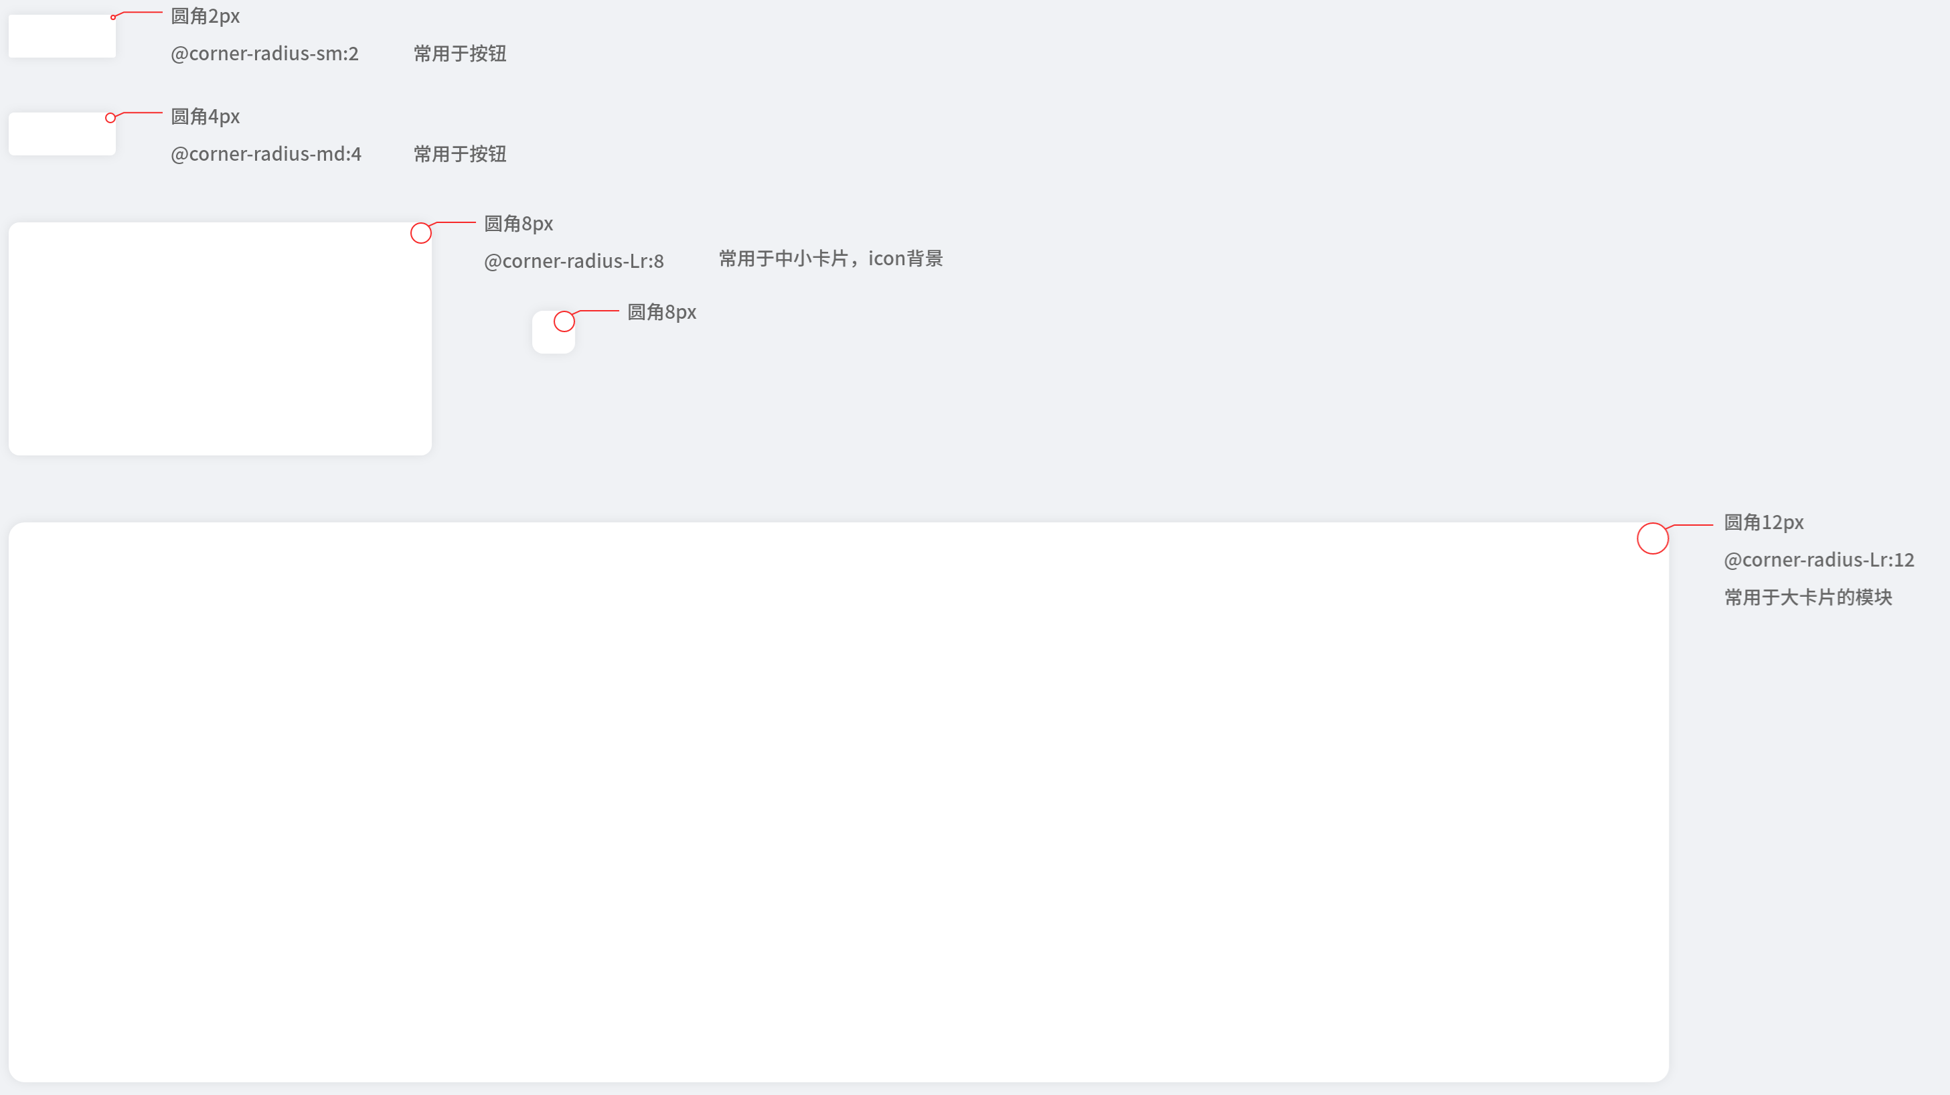
总体要求
2.7
圆角

Slide 21
总体要求
2.8
间距
8px，输入框标题与输入框的左右、上下间距
16px，常用模块或元素距离卡片底部的距离卡片之间上下左右间距
20px，可用于页面版心与周围间距
28px，页面正文背景距页面底部安全距离
32px，界面大间距特殊场景,板块内容区与内容区划分

Slide 22
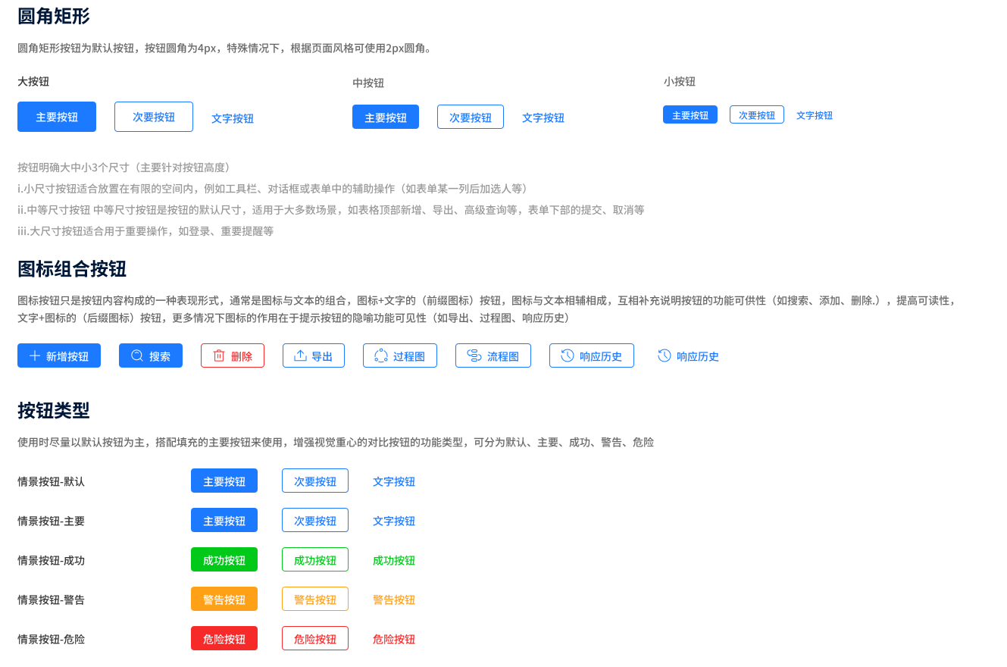
组件要求
2.9
按钮
按钮明确大中小3个尺寸（主要针对按钮高度）
小尺寸按钮适合放置在有限的空间内，例如工具栏、对话框或表单中的辅助操作（如表单某一列后加选人等）
中等尺寸按钮 中等尺寸按钮是按钮的默认尺寸，适用于大多数场景，如表格顶部新增、导出、高级查询等，表单下部的提交、取消等
大尺寸按钮适合用于重要操作，如登录、重要提醒等

Slide 23
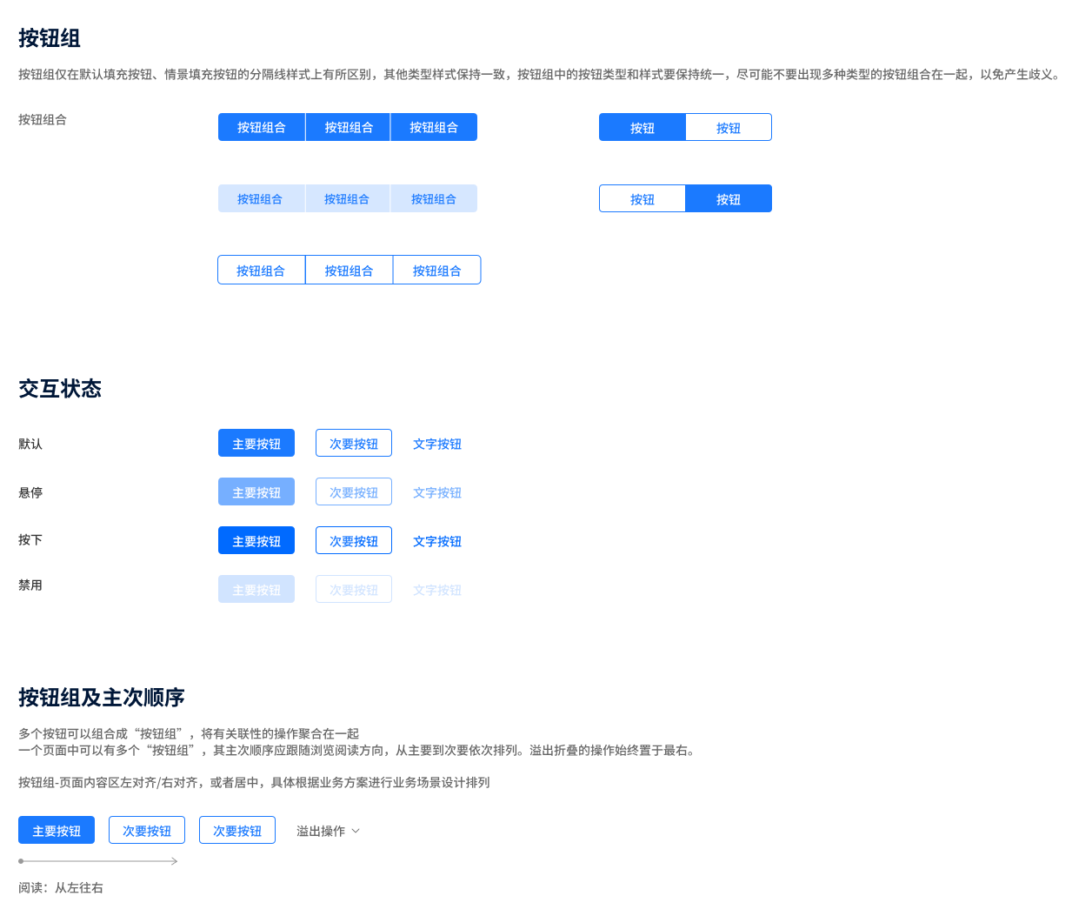
组件要求
2.9
按钮-2
按钮组仅在默认填充按钮、情景填充按钮的分隔线样式上有所区别，其他类型样式保持一致，按钮组中的按钮类型和样式要保持统一，尽可能不要出现多种类型的按钮组合在一起，以免产生歧义。
多个按钮可以组合成“按钮组”，将有关联性的操作聚合在一起一个页面中可以有多个“按钮组”，其主次顺序应跟随浏览阅读方向，从主要到次要依次排列。溢出折叠的操作始终置于最右。
按钮组-页面内容区左对齐/右对齐，或者居中，具体根据业务方案进行业务场景设计排列

Slide 24
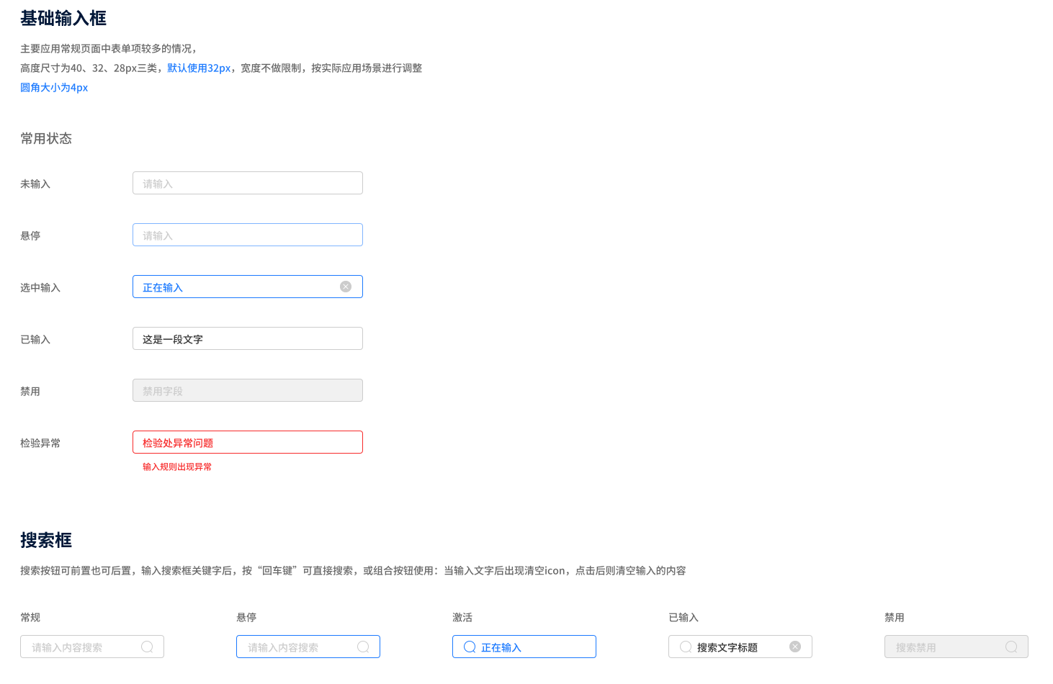
组件要求
2.10
输入框
主要应用常规页面中表单项较多的情况，高度尺寸为40、32、28px三类，默认使用32px，宽度不做限制，按实际应用场景进行调整圆角大小为4px
搜索按钮可前置也可后置，输入搜索框关键字后，按“回车键”可直接搜索，或组合按钮使用：当输入文字后出现清空icon，点击后则清空输入的内容

Slide 25
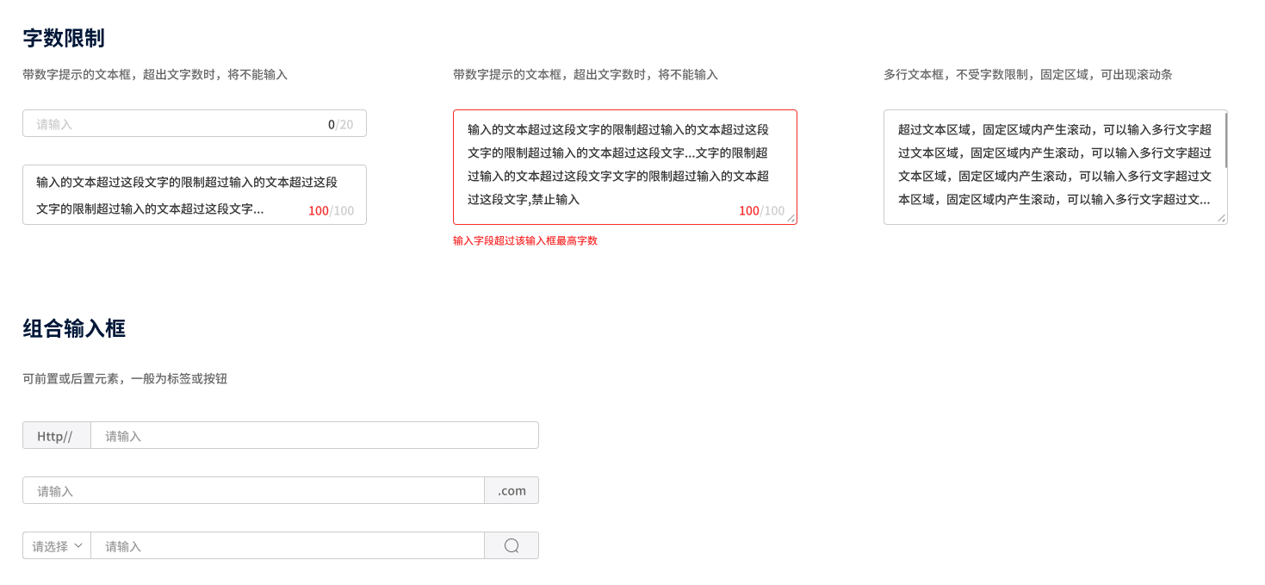
组件要求
2.10
输入框-2

Slide 26
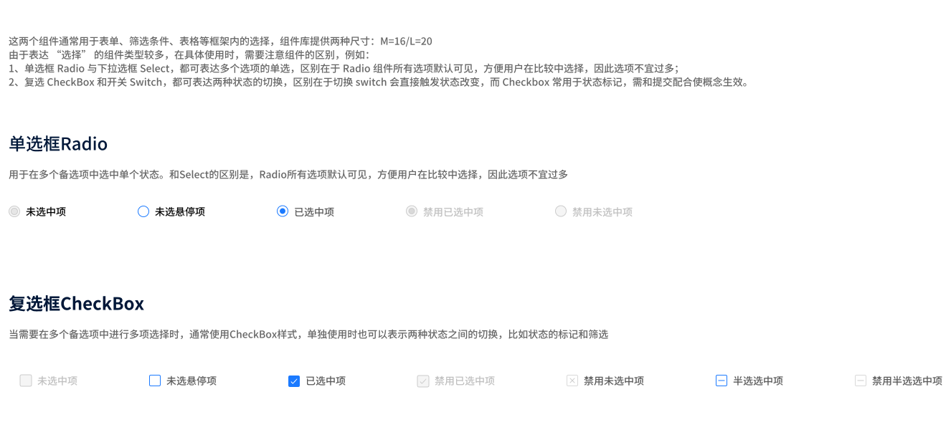
组件要求
2.11
单选框&复选框

Slide 27
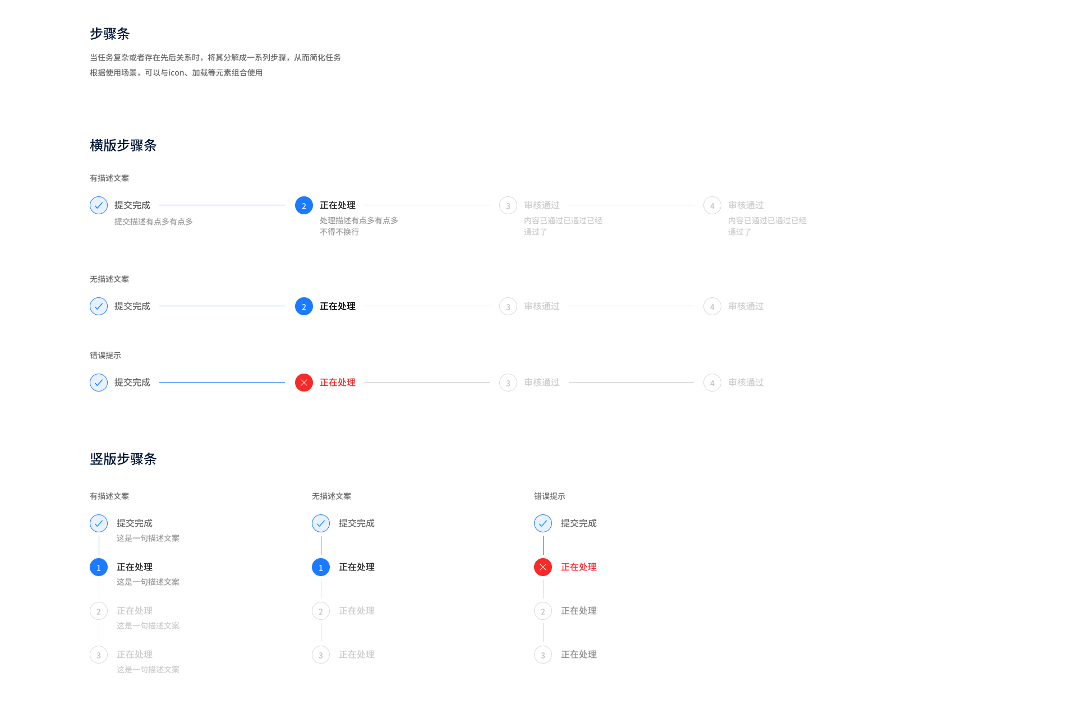
组件要求
2.12
步骤条
当任务复杂或者存在先后关系时，将其分解成一系列步骤，从而简化任务根据使用场景，可以与icon、加载等元素组合使用

Slide 28
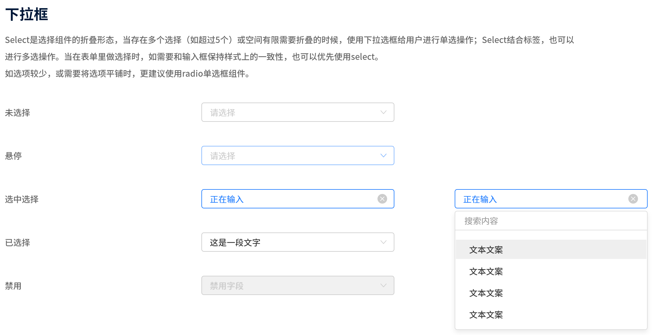
组件要求
2.13
下拉框

Slide 29
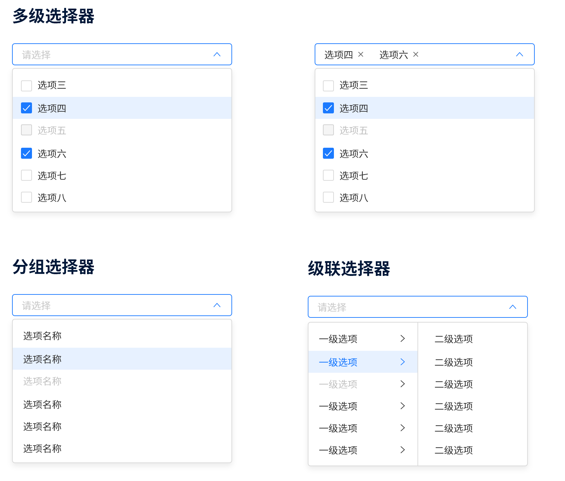
组件要求
2.13
下拉框-2

Slide 30
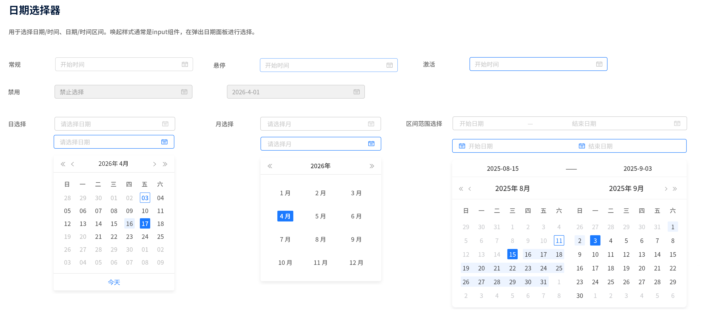
组件要求
2.14
日期时间选择
用于选择日期/时间、日期/时间区间。唤起样式通常是input组件，在弹出日期面板进行选择。

Slide 31
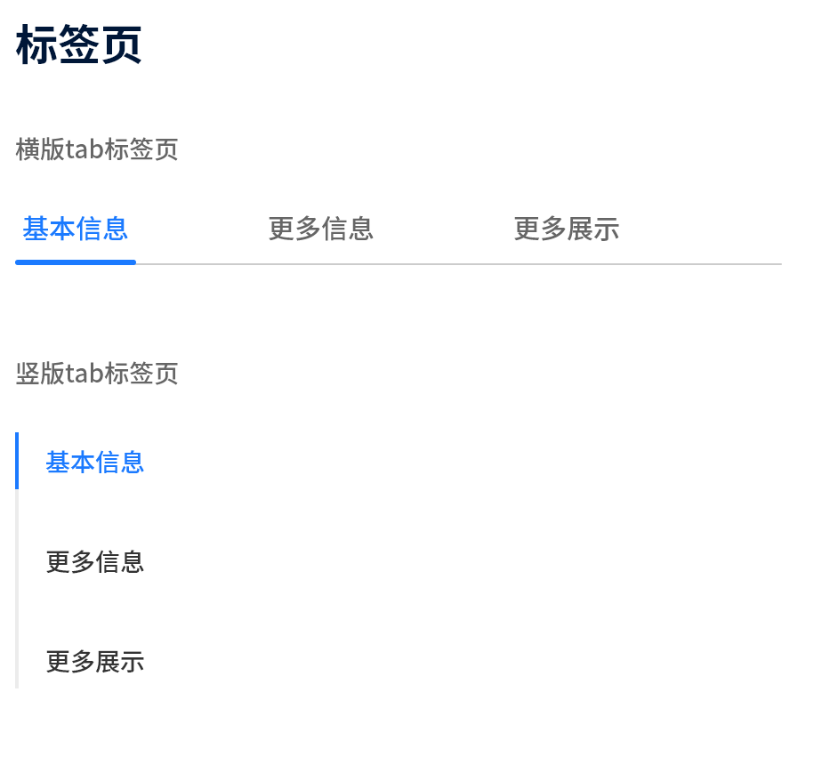
组件要求
2.15
标签页

Slide 32
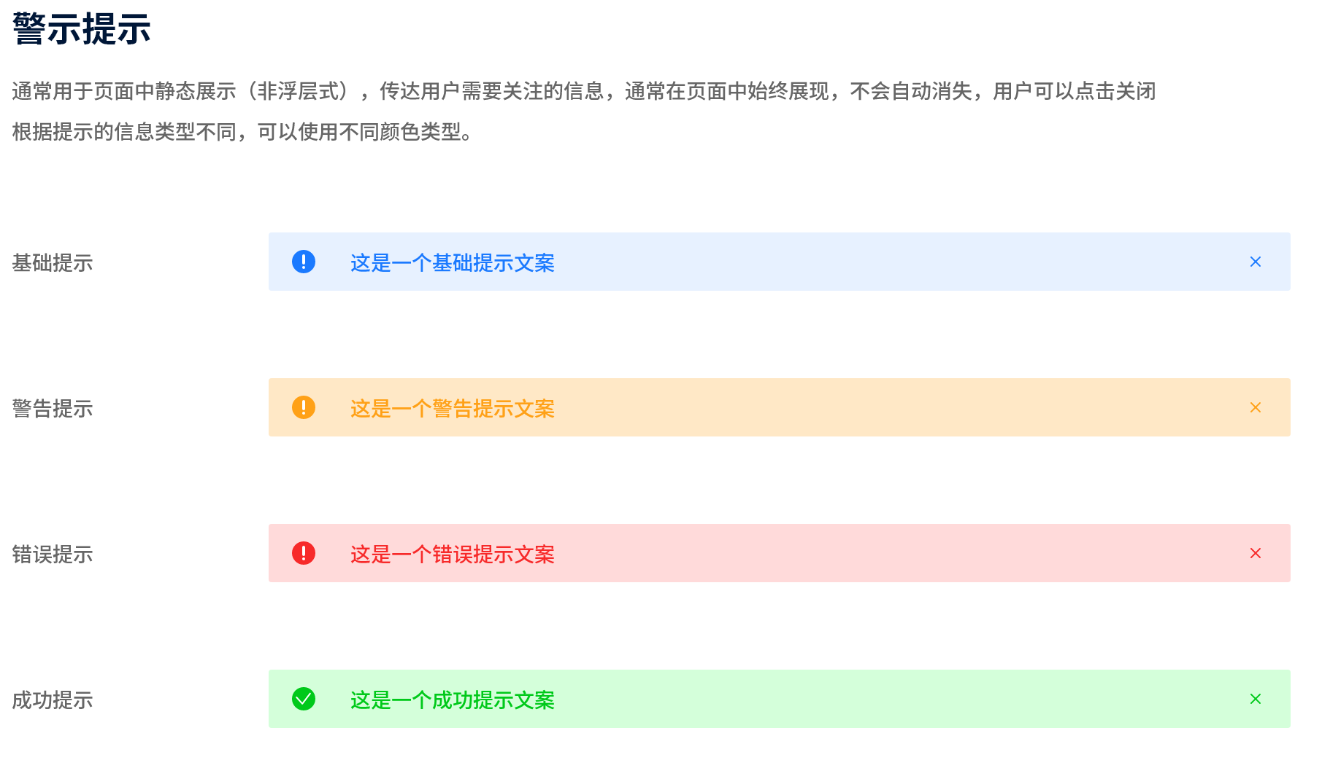
组件要求
2.16
反馈提示
警示提示在页面中的位置及使用场景
高危不可逆操作二次确认（最常用）页面触发删除、清空、注销、下线等无法撤回的动作时，强制弹窗警示，防止误触。举例：删除数据、删除附件、批量清除收藏数据
系统 / 数据严重异常阻断状态页面加载 / 操作后出现致命错误，无法继续流程，必须弹窗醒目告知故障，禁止后续操作。举例：系统断开、数据加载失败、权限校验失效禁止访问
合规 / 权限强拦截禁止状态用户无高级权限、超出操作阈值，直接弹窗拦截并说明原因，无操作入口。举例：非管理员操作管理员功能、金额过大超过阈值
超时 / 会话失效强制退出状态页面后台会话过期、账号异地登录、长时间无操作锁定，弹窗警示并强制跳转登录。举例：长时间闲置会话失效、账号异地挤下线
重要风险强告知免责状态无需用户操作，但必须强制阅读知晓的重大风险，不可自动消失。举例：AI结果仅供参考、合同条款存在风险

Slide 33
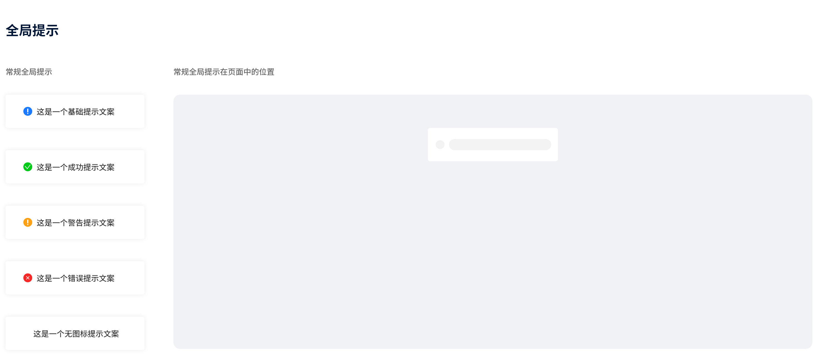
组件要求
2.16
反馈提示-2
使用场景全局提示 Message：轻、短、自动消失、不阻断（成功/弱错），一句话标准：不打断用户、不强制阅读、几秒自动消失。

Slide 34
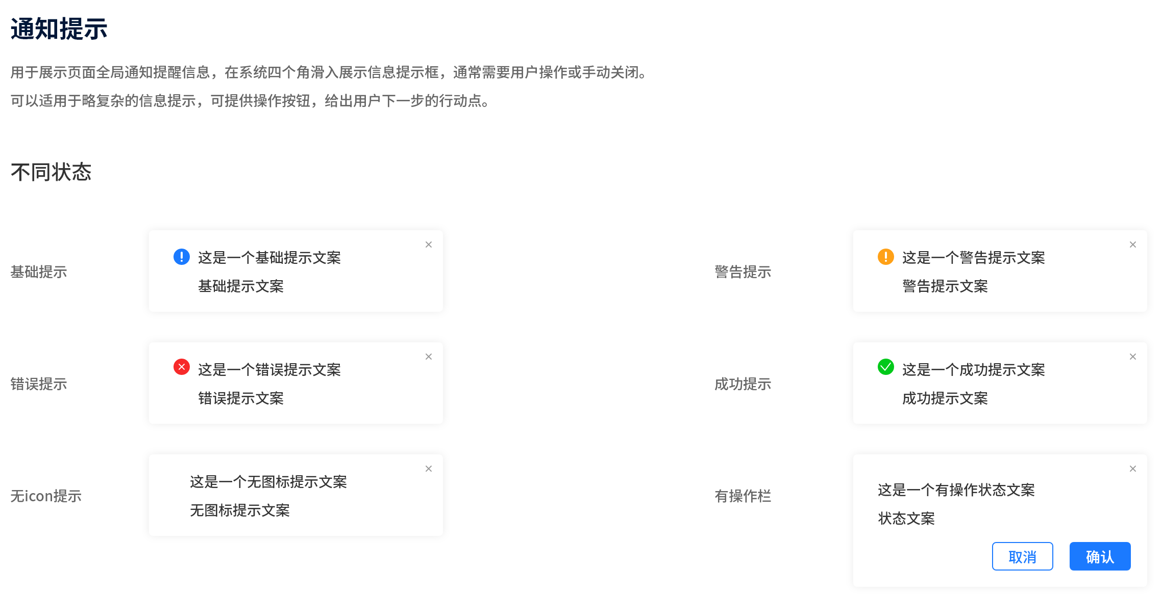
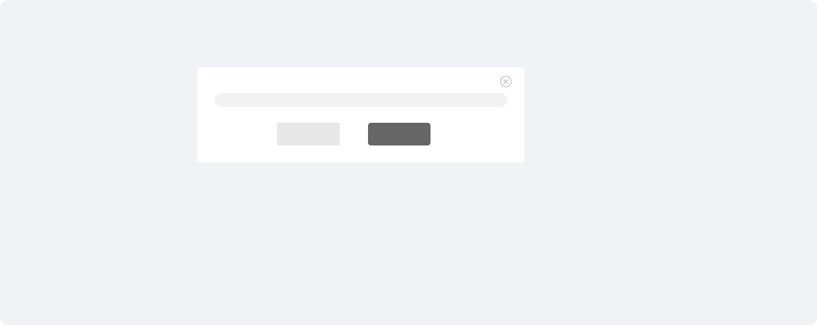
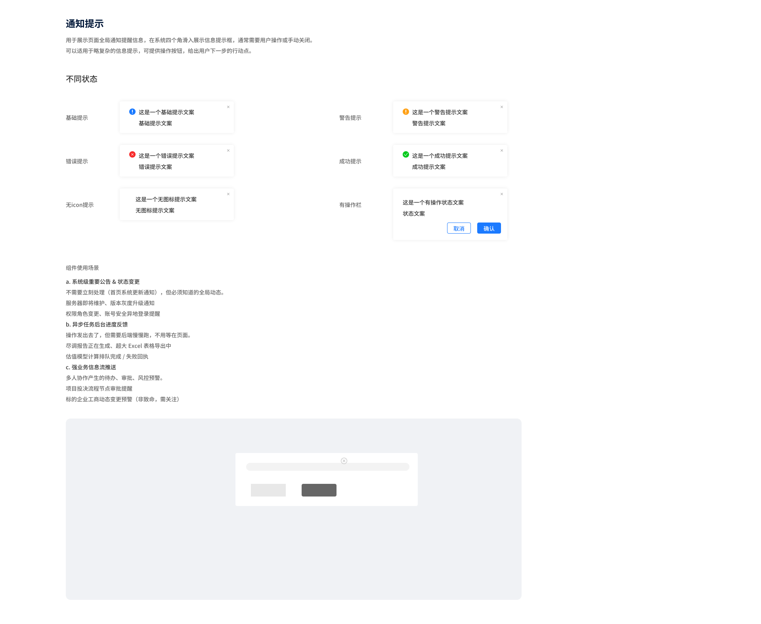
组件要求
2.16
反馈提示-3
用于展示页面全局通知提醒信息，在系统四个角滑入展示信息提示框，通常需要用户操作或手动关闭。可以适用于略复杂的信息提示，可提供操作按钮，给出用户下一步的行动点。
组件使用场景
系统级重要公告 & 状态变更不需要立刻处理（首页系统更新通知），但必须知道的全局动态。如服务器即将维护、账号安全异地登录提醒
异步任务后台进度反馈操作发出去了，但需要后端慢慢跑，不用等在页面。如超大 Excel 表格导出中
强业务信息流推送多人协作产生的待办、审批、风控预警。如合同协同编制

Slide 35
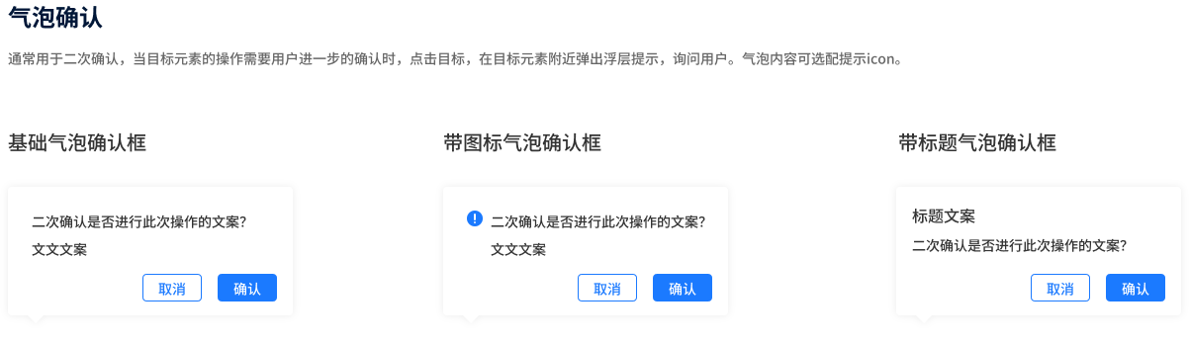
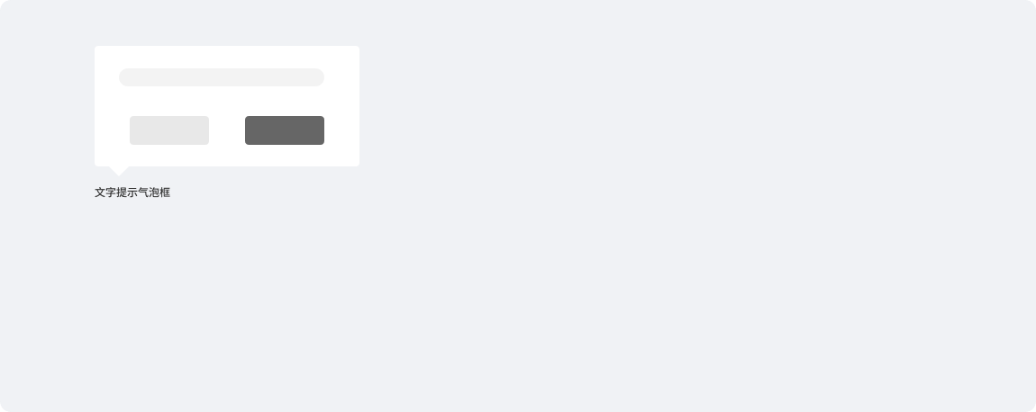
组件要求
2.16
反馈提示-4
通常用于二次确认，当目标元素的操作需要用户进一步的确认时，点击目标，在目标元素附近弹出浮层提示，询问用户。气泡内容可选配提示icon。
一句话定位：小范围高危、就近确认、流程不中断。
行内列表轻量高危操作（最高频）表格每行末尾「操作列」的删除、注销，隐藏某个标签、撤销一条草稿弹窗。居中，不打断整页，只在按钮旁浮一层确认
局部小范围不可逆影响范围小、数据量不大、不需要强警示免责。重置当前筛选视图、清空本页排序、取消本次未提交编辑
快捷入口防误触图标按钮、文字链接过小容易误点。注销单点授权、退出临时预览模式

